Slide 1
一般化设计流程
产品需求
Product Requirement
检查
Check
OK
前端
Front End
行为/功能规格说明
Behavioral/Functional Specification
行为(RTL)综合
Behavioral (RTL) Synthesis
检查
Check
OK
结构规格说明
Structural Specification
物理综合
Physical Synthesis
检查
Check
OK
后端
Back End
物理规格说明
Physical Specification
至CMOS制造厂
To CMOS Fab.

Slide 2
寄存器传输级(RTL)综合设计流程
规格说明
Specification
库数据
Library Data
库映射
Library Mapping
测试逻辑插入
Test Logic Insertion
RTL行为级描述
RTL Behav. Desc.
网表
Netlist
网表
Netlist
结果
Results
根据描述进行验证
Verification by Desc.
仿真或形式验证
Sim. or Formal Ver.
仿真或形式验证
Sim. or Formal Ver.
N
OK?
OK?
N
调试
Debug
OK?
N
调试
Debug
Y
Y
Y
RTL综合
RTL Synthesis
平面规划与库数据
Floorplan & Lib. Data
时序分析
Timing Analysis
功耗分析
Power Analysis
门级描述
Gate Level Desc.
N
OK?
OK?
N
重新进行 架构设计
Re-architect
Y
Y
至物理综合
To Physical Synthesis

Slide 3
测试插入
相位计数器
串行输出
Serial Out
相位增量
正弦
ROM
ldb
lda
test
test
ldd
ldc
lde
test
test
rda
rdb
rdc
rdd
test
rde
I/O总线
串行输入
Serial In
用于制造测试的扫描寄存器插入

Slide 4
标准单元布局布线设计流程
网表
Netlist
库描述
Library Description
布局
Placement
ESPF
DEF
时序分析
Timing Analysis
库SDF
Library SDF
工艺约束
Technology Constraints
时钟树综合、布线
Clock Tree Synthesis, Route
N
是否满足时序？
Timing OK?
Y
DEF
噪声与可靠性分析
Noise & Reliability
工艺参数
Technology Parameters
寄生参数提取
Parasitic Extract
OK?
N
工具错误
Tool Error
Y
提交制造商数据库
Database to Manufacturer

Slide 5
布局
I/O
I/O
I/O
I/O
I/O
I/O
I/O
I/O
I/O
I/O
I/O
I/O
I/O
I/O
I/O
I/O
I/O
I/O
I/O
标准单元行
Standard Cell Rows
I/O
I/O
I/O
I/O
I/O
I/O
I/O
I/O
RAM
I/O
I/O
I/O
I/O
I/O
I/O
I/O
I/O
I/O
I/O
I/O
I/O
I/O
I/O
I/O
定制或
专用模块
基于标准单元的芯片版图布局

Slide 6
时序驱动布局设计流程
库LEF
Library LEF
布局
Placement
工艺约束DEF
Technology Constraints DEF
布线引擎
Routing Engine
工艺属性、连线电容和电阻
Technology Attributes
Wire Capacitance and Resistance
寄生参数提取
Parasitic Extract
库SDF
Library SDF
时序分析
Timing Analysis
是否满足时序？
Timing OK?
N
时序指导的布局引擎 Timing Directed Placement Engine
Y
最终检查
Final Checks
OK?
N
Y
完成
Finished

Slide 7
混合信号或定制设计流程
平面规划
Floorplan
原理图或网表
Schematic or Netlist
工艺属性
连线电容和电阻
Technology Attributes Wire Capacitance and Resistance
电气规则检查
Electrical Rule Check
寄生参数提取
Parasitic Extract
电路仿真
Circuit Simulation
原理图反标
Schematic Back Annotation
工艺规则
Technology Rules
版图构建
Layout Construction
重新仿真
Resimulation
工艺定义
Technology Definition
电路提取
Circuit Extract
设计规则检查
Design Rule Check
版图原理图对比
Layout vs. Schematic
可靠性检查
Reliability Check
芯片或模块完成
Chip or Module OK

Slide 8
扫描测试
扫描输入
Scan-In
扫描链
Scan Chain
逻辑云
Logic Cloud
逻辑云
Logic Cloud
FF
FF
FF
FF
FF
FF
输入
Inputs
输出
Outputs
FF
FF
FF
FF
FF
FF
SCAN
CLK
扫描输出
Scan-Out
SI
FF
Q
D
基于扫描的测试结构

Slide 9
扫描测试时序
Scan Clock
Scan Input
X
S1
S2
S3
X
S4
S5
S6
Scan Enable
Scan Output
X
X
X
X
X
C1
C2
C3
Shift in First Vector
Normal Mode
Shift out Result of First Vector Shift in Second Vector
有三个触发器的扫描测试时序

Slide 10
扫描触发器
SCAN
SCAN
CLK
Q
D
ϕ
ϕ
D
0
FF
X
Q
Q
SI
1
SI
ϕ
ϕ
ϕ
ϕ
ϕ
ϕ
扫描触发器
采用传输门多路开关实现的扫描触发器
ϕ_{d}
ϕ
ϕ_{d}
D
Q
SCAN
ϕ
ϕ_{d}
X
Q
ϕ_{s}
ϕ
ϕ
ϕ
ϕ_{s}
SI
ϕ_{s}
ϕ
ϕ
采用时钟门控实现的扫描触发器

Slide 11
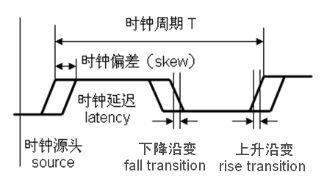
时钟信号的定义
时钟信号的定义

Slide 12
标准设计约束文件 (SDC)
类别 | 时钟参数 | 命令 | 可选项与说明
时钟 定义 | 时钟 | create_clock create_generate_clock | 周期，占空比
 | 时钟延滞 | set_clock_latency | source, setup(hold), rise(fall)
 | 时钟不确定性 | set_clock_uncertainty | rise(fall)
延迟 定义 | 输入延迟 | set_input_delay | min(max), setup(hold), rise(fall)
 | 输出延迟 | set_output_delay | min(max), setup(hold), rise(fall)
 | 最小延迟 最大延迟 | set_min_delay, set_max_delay | setup(hold), rise(fall)
驱动 定义 | 输入驱动 | set_drive, set_driving_cell | 定义驱动输入端口的驱动类型
 | 输出负载 | set_load | 负载电容的大小
特殊 路径 | 冗余路径 | set_false_path | setup(hold), rise(fall)
 | 多周期路径 | set_multi_cycle | setup(hold), rise(fall)
时钟约束的主要内容

Slide 13
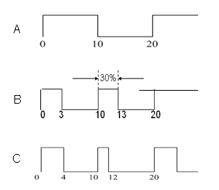
时钟定义方法
(a) create_clock -period 20 CLK
(b) create_clock -period 10 –waveform {0 3} cpu_clk
(c) create_clock -period 20 –waveform {0 4 10 12} {U1/CK U2/CK}

Slide 14
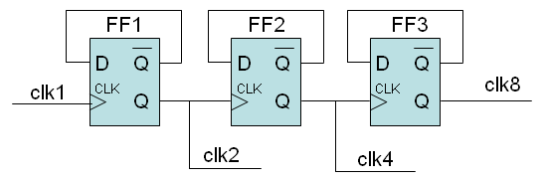
分频时钟定义方法
create_generated_clock -name clk2 -source clk1 -divide_by 2 FF1/Q
create_generated_clock -name clk4 -source clk1 -divide_by 4 FF2/Q
create_generated_clock -name clk8 -source clk1 -divide_by 8 FF3/Q

Slide 15
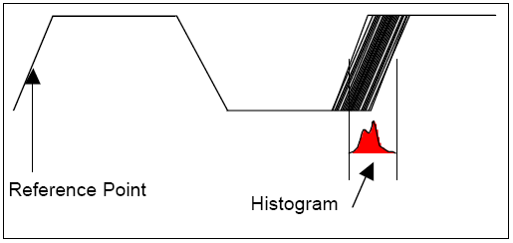
时钟信号抖动
时钟抖动(Jitter, Uncertainty)：信号时间和理想事件时间的偏差
确定抖动：串扰、电磁干扰、同时开关输出(SSO)
随机抖动：服从高斯分布，由半导体物理因素产生
set_clock_uncertainty 0.3 [get_clocks {*}]

Slide 16
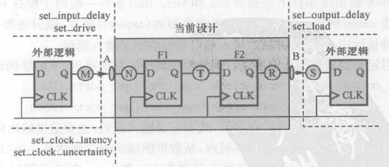
标准设计约束关系
当前设计和外部逻辑之间的各种标准设计约束关系

Slide 17
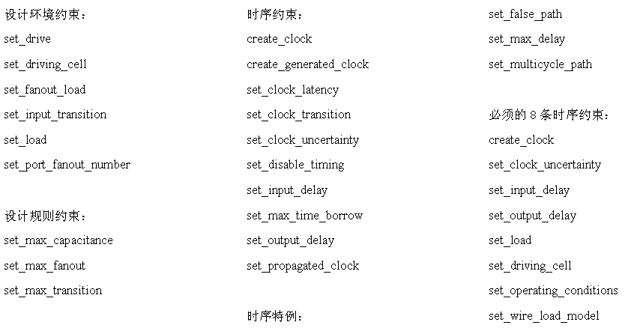
时序约束文件
标准设计约束指令类别 (SDC 1.4)

Slide 18
时序路径
Input to Clk (I2C) Paths
Clk to Clk (C2C) paths
Clk to Output (C2O) path
时序的起点、终点和时序路径

Slide 19
时序路径的同步关系
外部设计 ← 受约束的设计 → 外部设计
external
design
external
design
clk
Input Delay
Output Delay
Setup
Clk-to-Q
Setup
Clk-to-Q
i2c
c2c
c2o
时序路径的同步关系

Slide 20
建立和保持时序分析
Setup time
时钟
Hold time
建立(Setup)时间和保持(Hold)时间
建立时间：在时钟沿到达前，同步输入信号必须保持稳定的时间
保持时间：在时钟沿到达后，同步输入信号必须保持稳定的时间

Slide 21
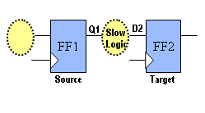
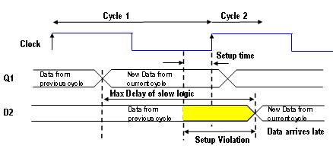
建立时序违例

Slide 22
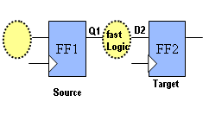
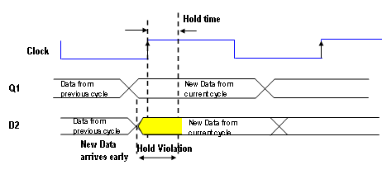
保持时序违例

Slide 23
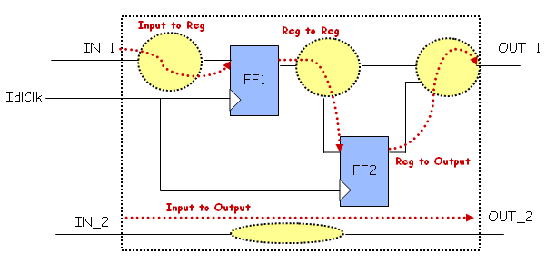
时序路径的类型
时序路径的类型和时序要求
R2R： 时钟
I2R： 时钟、输入延迟
R2O： 时钟、输出延迟
I2O： 根据同步输入和输出的延迟分配时序要求

Slide 24
建立和保持时序分析类型
受约束的模块设计
外部设计
Cell + Net delay
外部设计
Combo logic
D Q
_
C Q
D Q
_
C Q
Clock2Q
R2
Setup
Time
时钟周期
R2R时序路径的建立和保持时序分析
SETUP: clk_launch_edge + clk_to_q + max_combo_delay ≤ clk_capture_edge – setup_{R2}
HOLD: clk_launch_edge + clk_to_q + min_combo_delay ≥ previous_capture_edge + hold_{R2}

Slide 25
建立和保持时序分析类型
外部设计
受约束的模块设计
外部设计
Input Delay
Cell + net delay
Clock to Q
D Q
_
C Q
Combo 1
Combo 2
D Q
_
C Q
Setup
Time
R2
Cell +
net delay
0
Clock Root
时钟周期
I2R时序路径的建立和保持时序分析
SETUP: clk_launch_edge + max_input_delay + max_combo2 ≤ clk_capture_edge – setup_{R2}
HOLD: clk_launch_edge + min_input_delay + min_combo2 ≥ previous_capture_edge + hold_{R2}

Slide 26
建立和保持时序分析类型
外部设计
受约束的模块设计
外部设计
External Delay
Clock to Q
D Q
_
C Q
Combo1
D Q
R2
_
C Q
Setup
Time
Cell +
Net delay
Cell +
Net delay
0
Clock Root
时钟周期
R2O时序路径的建立和保持时序分析
ext_delay1 = external_cell + ext_net_delay + setup_{R2}
ext_delay2 = hold_{R2} – min_external_cell – min_ext_net_delay
SETUP: clk_launch_edge + clk_to_q + max_combo1 ≤ clk_capture_edge – ext_delay1
HOLD: clk_launch_edge + clk_to_q + min_combo1 ≥ previous_capture_edge + ext_delay2

Slide 27
建立和保持时序分析类型
blockB
in1
out1
input_delay
combo_delay
output_delay
vclk
I2O时序路径的建立和保持时序分析
SETUP: clk_launch_edge + max_input_delay + max_combo_delay
≤ clk_capture_edge – max_out_delay
HOLD: clk_launch_edge + min_input_delay + min_combo_delay
≥ previous_capture_edge + min_out_delay

Slide 28
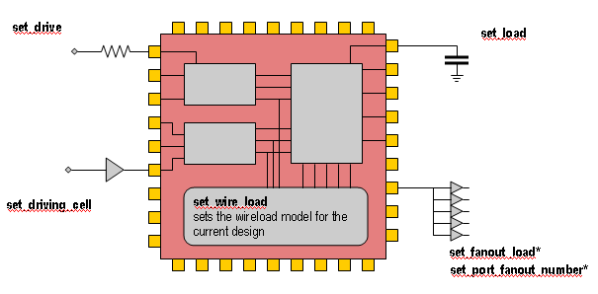
时序分析的环境和时钟特性
set_drive
set_load
set_driving_cell
set_wire_load
set_fanout_load*
set_port_fanout_number*
输入输出环境参数

Slide 29
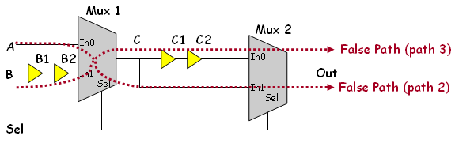
虚假路径
功能虚假路径特例分析
由于Sel信号同时作用于两个MUX，图示路径2和3永远不会用到

Slide 30
标准延迟格式文件
rs1
nand1
(CELL
(CELLTYPE “rslatch“)
(INSTANCE rs1)
(DELAY
(ABSOLUTE
(IOPATH sb q (1:3:8) (4:5:7))
(IOPATH rb q (1:3:8) (4:5:7))
(IOPATH sb qb (2:4:9) (6:8:12))
(IOPATH rb qb (2:4:9) (6:8:12))
)
)
)
sb
q
nand2
(INSTANCE top)
(DELAY
(ABSOLUTE
(INTERCONNECT d1.y c.r1.a (0.01:0.02:0.03))
(INTERCONNECT d1.y c.r2.a (0.03:0.04:0.05))
(INTERCONNECT d1.y r3.a (0.05:0.06:0.07))
(INTERCONNECT b.d2.y c.r1.a (0.04:0.05:0.06))
(INTERCONNECT b.d2.y c.r2.a (0.02:0.03:0.04))
(INTERCONNECT b.d2.y r3.a (0.02:0.03:0.04))
)
)
rb
qb
rslatch
标准延迟格式文件 (Standard Delay Format, SDF)

